Slide 1
5. Ders: Mitokondriyal DNA Endosimbiyoz
Doç. Dr. Yeşim Doğan
Ankara Üniversitesi DTCF
Antropoloji Bölümü

Slide 2
ÖDEV !!!!
Yumurta mı tavuktan, tavuk mu yumurtadan ?
DNA – Protein ??? Evrimsel öncül hangisi ?

Slide 4
Ökaryotlar (protistler, mantarlar, bitkiler, hayvanlar) - Hücresel iskeletleri vardır, - Hücre yüzeyleri esnektir, - Çekirdekleri vardır, - Çekirdeklerinde genetik materyal vardır, - Sindirim kofulları vardır, - Zarlı organelleri vardır.

Slide 5
Ökaryotlar nasıl evrimleşti?
siyanobakteriler – kloroplastlar
Riketsialar( ön bakteri) - mitokondriler
Daha sonra flagella, sil, peroksizom ???

Slide 8
Lynn Margulis
Endosimbiyoz Kuramını ortaya koyuyor ve maalesef uzunca bir süre sadece teorilerinin ciddiye alınıp akıl, mantık ve bilime uygun şekilde tartışılması için mücadele ediyor.
Mt ve bakteriler arasındaki benzerlikler nelerdir?

Slide 9
Bölünme Şekilleri
??

Slide 10
Zar Yapıları (peptidoglikan)

Slide 11
Kendilerine ait DNA (yapısı benzer)
Sil, kamçı, peroksizomlarda yok

Slide 12
Çekirdek DNA’sında mt genleri ?

Slide 13
70S ribozomlar bakteriler ile aynı
Üretilen proteinlerde ilk amino asit N-formilmetiyonin
Mitokondri enzimleri – bakteri enzimleri ile benzer
Boyutları benzer

Slide 14
İlk mtDNA sekansı 1981 – Anderson Dizisi

Slide 15
Mitokondriyal DNA sekansı….
Adli olgularda mt DNA analizi, nüklear DNA analizlerinde olduğu gibi, mtDNA’sının kodlanmayan D-loop bölgesi (1100 bç) kullanılarak gerçekleştirilir. (HVI ve HVII)

Slide 16
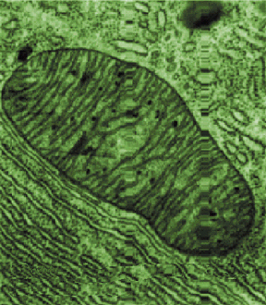
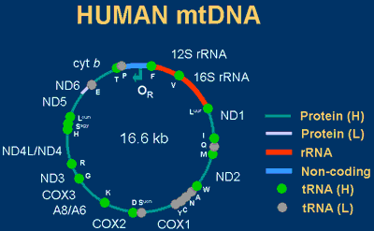

Slide 17
mtDNA analizlerinin avantajları
Bir hücrede sadece tek bir nüklear DNA bulunurken binlerce mtDNA bulunur.
Nüklear DNA uzun ve lineer iken mtDNA küçük ve dairesel olduğundan dış etkenlere nispeten daha dayanıklıdır.
Bu sebeple yüksek derecede degrade olmuş örneklerde sağlam mtDNA’sına rastlama ihtimali çok daha yüksektir.

Slide 18
1- Annenin hayatta olmadığı kimlik tespiti durumlarında...
Kimlik tespitinde 1. dereceden akrabaların olmadığı durumlarda anne tarafından diğer akrabalardan faydalanılmasına imkan tanır.

Slide 19
2- Biyolojik materyalin zarar gördüğü kazalar ya da büyük felaketlerde
mtDNA’sı yapısı ve hücredeki sayısı ile biyolojik örneklerin çok fazla hasar gördüğü uçak kazası gibi büyük felaketlerde nDNA’dan sonuç elde edilemediği durumlarda büyük önem taşır.

Slide 21
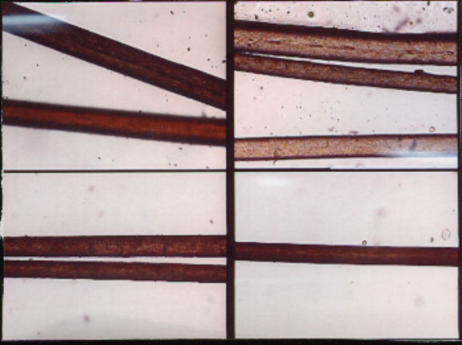
3- Nükleer DNA’nın bulunmadığı örneklerin değerlendirilmesinde
Nüklear DNA içermeyen köksüz kıllar gibi örneklerin analizlenmesinde mtDNA analizi alternatifsiz tek çalışmadır.

Slide 22
4-Antropolojik çalışmalar
Mt DNA yapısı gereği nDNA’ya göre daha dayanıklı olduğundan çok eski kazılarla elde edilen tarihi aydınlatma amaçlı çalışmalarda mt DNA analizlerinden faydalanılır.

Slide 23
Dezavantajlar
Tek bir hücrede binlerce olması kontaminasyonu daha kritik hale getirir…
Heteroplazmi ??????
STR lara göre daha düşük ayrım gücü- maternal akrabalarda aynı mtDNA
Zaman alıcı, deneyim gerektiren daha pahalı bir yöntem

